Slide 1


江西电网分布式光伏发展现状
国网江西电科院
配网技术中心 蒙天骐
2023年10月
Notes:
各位领导、同事，下午好，我是来自电科院配网技术中心的蔡木良，我同大家交流的题目是适应台区全场景综合解决方案

Slide 2
1
背景现状
目
录
2
问题挑战
CONTENTS
3
工作思路
Notes:
主要包括以下4个方面

Slide 3
背景现状
现状
政策激励，分布式光伏增速迅猛
随着“双碳”战略目标的提出和新型电力系统的建设，分布式能源快速发展。
政策激励，分布式光伏增速迅猛。为推动分布式光伏大力发展，各级政府主管部门出台了系列文件推进分布式光伏建设。
国家能源局《关于报送整县（市、区）屋顶分布式光伏开发试点方案的通知》
江西省发展改革委关于印发〈江西省整体推进开发区屋顶光伏建设三年行动计划（2022-2024年）〉的通知
《江西省能源局关于调整省级风电、光伏发电规划库的通知》
《江西省发展改革委江西省能源局关于印发〈江西省光伏发电、风电项目开发工作指南（2022年）〉的通知》
要求各类屋顶可安装光伏最低比例为党政机关50%、医院、村委会等公共建筑40%、工商业厂房30%、农村居民20%。江西省申报8个整县光伏试点县区。
目标是力争到2022年底，全省各开发区具备开发条件的屋顶光伏发电覆盖率达到30%以上；到2023年底，达到60%以上；到2024年底，达到80%以上。
划定全省各区电网新能源可开放容量情况，其中红色区域33个，橙色区域12个。要求新能源开发企业要根据电网消纳预警信息，充分结合电网改造时序有序安排项目。
1兆瓦以上光伏发电项目由省能源局发布规划和年度建设规模。1兆瓦及以下项目由市、县能源主管部门管理。户用光伏项目直接纳入建设规模，由所在地县级电网企业代为受理备案。
Notes:
2022年2月寒潮和度夏期间，大负荷引起的几户到数十户用户动态低电压的台区2.9万个，单相、两相或三相短时过载配变1.3万个，随着分布式光伏接入，台区运行情况更为复杂。
据统计，全省分布式光伏接入13万户，光伏台区4.4万个，因光伏倒送引起的反向过载台区505个，存在高电压的台区1.6万个。低压台区配电网在供需平衡、系统调节、最优运行、建设成本等方面发生显著变化，面临一系列新的挑战。

Slide 4
背景现状
现状
政策激励，分布式光伏增速迅猛
电网公司为积极应对分布式光伏接入需求，江西公司发布多项关于分布式光伏并网服务的规则、要求，支持分布式光伏有序接入。
超容接入，部分地区户用光伏参与调峰。山东、河北等地要求春节等特殊时段户用光伏参与调峰。
《国网江西省电力有限公司电源接入前期工作管理实施细则》
《国网江西省电力有限公司促进屋顶光伏健康有序开发工作指引》《关于规范屋顶光伏发电项目支持意见出具工作的指导意见》《关于进一步明确分布式光伏项目消纳意见函出具相关问题的通知》
《关于做好2023年春节及全国两会期间电力供应保障工作的通知》
分为三类：第一类为380（220）伏电压等级接入的分布式电源。第二类为10千伏电压等级接入，且项目装机容量6兆瓦及以下的分布式电源。第三类为10千伏或35千伏电压等级接入，且装机容量6兆瓦以上的分布式电源。
光伏发电项目消纳需同时满足四个条件：一是按照不超过对应县域受电总负荷80%的原则确定县域光伏开发总容量；二是低压接入项目装机规模不应超过现有配变容量和低压线路承载能力，10千伏接入项目在核算10千伏公用电网承载能力后确定可消纳规模；三是10千伏主干线和分支线汇集的各类电源总装机容量不超过线路的最大输送容量；四是单个变电站中、低压侧汇集的电源装机总容量不超过主变中、低压侧额定容量。
为有效保障电网运行和民生采暖安全，需要包括分布式光伏在内的全部电源共同承担调峰义务。
Notes:
2022年2月寒潮和度夏期间，大负荷引起的几户到数十户用户动态低电压的台区2.9万个，单相、两相或三相短时过载配变1.3万个，随着分布式光伏接入，台区运行情况更为复杂。
据统计，全省分布式光伏接入13万户，光伏台区4.4万个，因光伏倒送引起的反向过载台区505个，存在高电压的台区1.6万个。低压台区配电网在供需平衡、系统调节、最优运行、建设成本等方面发生显著变化，面临一系列新的挑战。

Slide 5
背景现状
分布式光伏增速迅猛
截至2023年4月底，国网公司经营区分布式光伏总装机1.7亿千瓦，较2019年增长2倍，占光伏总装机（3.7亿千瓦）的45.9%，占新能源总装机（10.7亿千瓦）的15.9%。

Slide 6
背景现状
分布式光伏增速迅猛
低压分布式光伏占比不断提升。0.4kV低压分布式光伏装机容量1.3亿千瓦，占分布式光伏总装机的74.3%；10千伏及以上分布式光伏装机容量4461万千瓦，占分布式光伏总装机的25.7%。

Slide 7
背景现状
现状
江西分布式光伏发展“势头强劲”。2021年底，全省光伏用户10万个，低压分布式光伏总容量213万千瓦，2023年8月，光伏用户已达到23万个，低压分布式光伏总容量超过600万千瓦。
23万
660万
10万
213万
2021.12
2023.8
2021.12
2023.8
分布式光伏
用户数量变化
分布式光伏
装机容量变化

Slide 8
1
背景现状
目
目
录
录
2
问题挑战
CONTENTS
CONTENTS
3
工作思路
Notes:
第二部分 技术路线

Slide 9
问题挑战
强随机性、波动性的低压分布式光伏大规模并网，配电主体将更加复杂多元，能源流向更加多样，低压配电网在供需平衡、系统调节、最优运行、建设成本等方面都将发生显著变化，也将面临一系列新的挑战。
分布式光伏用户：23万户
01
装机容量：660万kW
08
02
含充电桩公用台区：7万个
07
03
光伏台区：8.3万个
严重高电压用户：7千个
06
04
光伏台区占比：30%
05
高电压台区：1.6万个
反向过载台区：505个
Notes:
2022年2月寒潮和度夏期间，大负荷引起的几户到数十户用户动态低电压的台区2.9万个，单相、两相或三相短时过载配变1.3万个，随着分布式光伏接入，台区运行情况更为复杂。
据统计，全省分布式光伏接入13万户，光伏台区4.4万个，因光伏倒送引起的反向过载台区505个，存在高电压的台区1.6万个。低压台区配电网在供需平衡、系统调节、最优运行、建设成本等方面发生显著变化，面临一系列新的挑战。

Slide 10
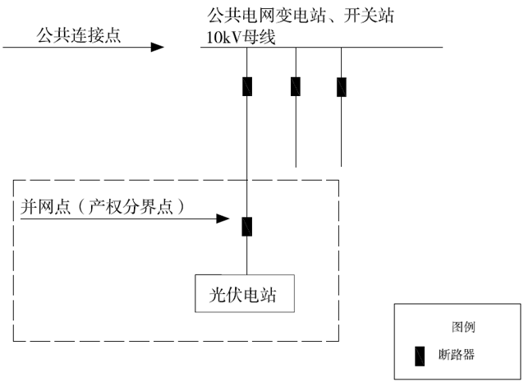
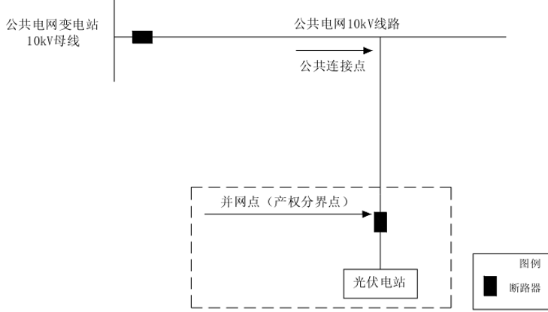
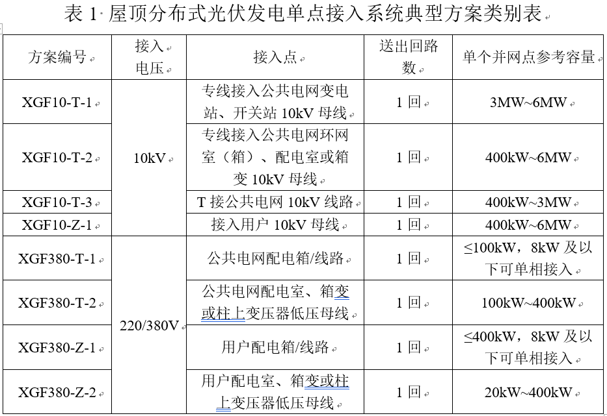
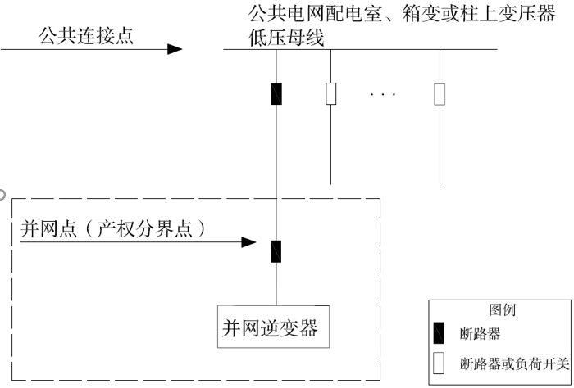
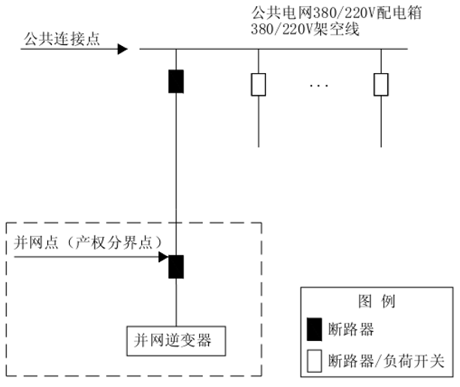
问题挑战
挑战1：接入能力受限
全省电网可接入容量受限与政府大力发展清洁能源的目标存在根本性矛盾
根据国网公司对分布式光伏接入系统的8种典型设计，可初步分成接入公共电网或用户电网，通过10kV接入或者220V/380V接入，接入形式包括全额上网、自发自用余电上网、全部自用3种。
Notes:
2022年2月寒潮和度夏期间，大负荷引起的几户到数十户用户动态低电压的台区2.9万个，单相、两相或三相短时过载配变1.3万个，随着分布式光伏接入，台区运行情况更为复杂。
据统计，全省分布式光伏接入13万户，光伏台区4.4万个，因光伏倒送引起的反向过载台区505个，存在高电压的台区1.6万个。低压台区配电网在供需平衡、系统调节、最优运行、建设成本等方面发生显著变化，面临一系列新的挑战。

Slide 11
问题挑战
挑战1：接入能力受限
全省电网可接入容量受限与政府大力发展清洁能源的目标存在根本性矛盾
问题表现：全省已并网新能源装机规模（含集中式和分布式电源）超过1800万千瓦，同时纳入到省能源局优选库但尚未建设并网的规模已经达到2000万千瓦，总量已经超过2022年全省最大用电负荷3576万千瓦。33个县区可开放容量红色预警、12个橙色预警，接近全省县区的一半，消纳空间十分有限。
政府需求
企业需求
2024年底开发区具备开发条件的屋顶光伏发电覆盖率达到80%以上，并且将“开发区屋顶光伏发电覆盖度”纳入全省开发区争先创优综合考核评价指标体系，直接影响开发区在全省排名以及后续的扶持政策。
分布式光伏发电项目由市县供电公司出具消纳支持意见，设区市发改委推荐进入优选库；集中式光伏发电项目由省电力公司出具消纳支持意见，省能源局审批进入优选库。为尽早纳规入库，人为拆分光伏项目。
Notes:
2022年2月寒潮和度夏期间，大负荷引起的几户到数十户用户动态低电压的台区2.9万个，单相、两相或三相短时过载配变1.3万个，随着分布式光伏接入，台区运行情况更为复杂。
据统计，全省分布式光伏接入13万户，光伏台区4.4万个，因光伏倒送引起的反向过载台区505个，存在高电压的台区1.6万个。低压台区配电网在供需平衡、系统调节、最优运行、建设成本等方面发生显著变化，面临一系列新的挑战。

Slide 12
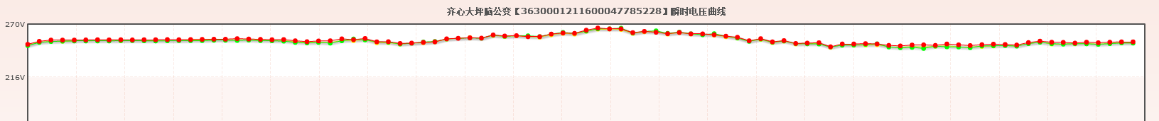
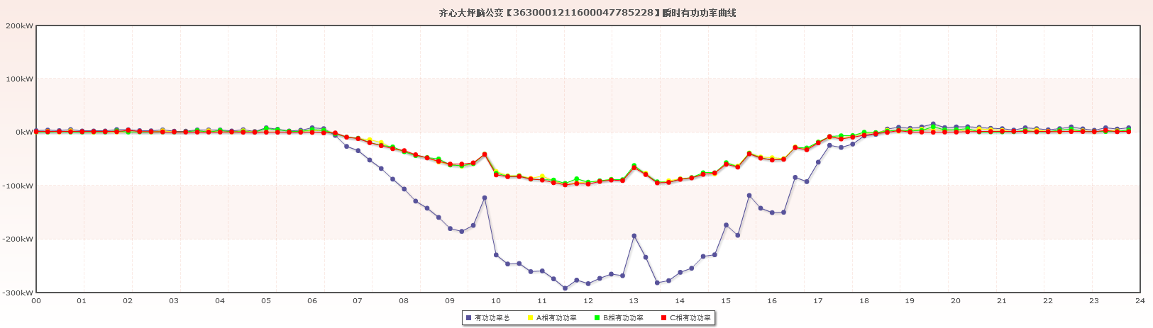
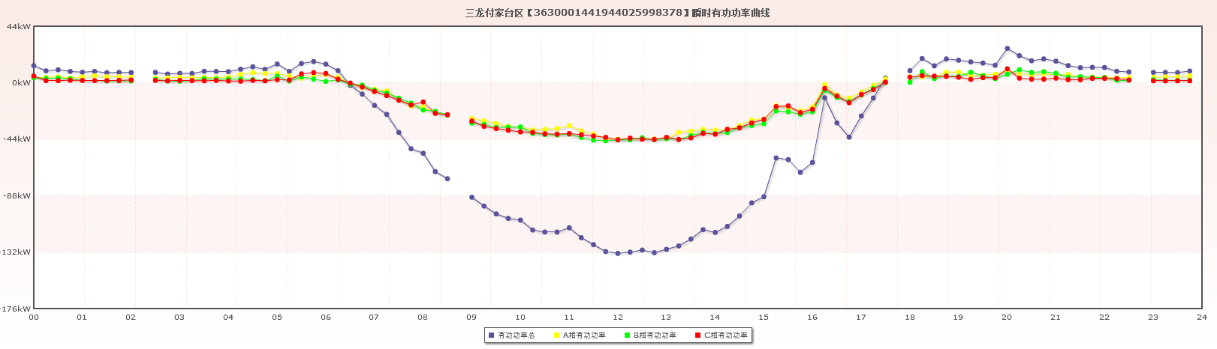
问题挑战
挑战2：安全运行问题
新增源荷时空不匹配
分布式电源与负荷时空不匹配，台区无法消纳
分布式光伏主要集中在农村、园区等区域，负荷以空调、热水器、生产性负荷及部分季节性负荷为主。
充电桩主要集中在城市、县城区小区。
分布式光伏与居民用电负荷负荷均具有“错峰性”，台区无法消纳。
电压
266V
功率
-150%
正向负荷
功率
反向功率
Notes:
2022年2月寒潮和度夏期间，大负荷引起的几户到数十户用户动态低电压的台区2.9万个，单相、两相或三相短时过载配变1.3万个，随着分布式光伏接入，台区运行情况更为复杂。
据统计，全省分布式光伏接入13万户，光伏台区4.4万个，因光伏倒送引起的反向过载台区505个，存在高电压的台区1.6万个。低压台区配电网在供需平衡、系统调节、最优运行、建设成本等方面发生显著变化，面临一系列新的挑战。

Slide 13
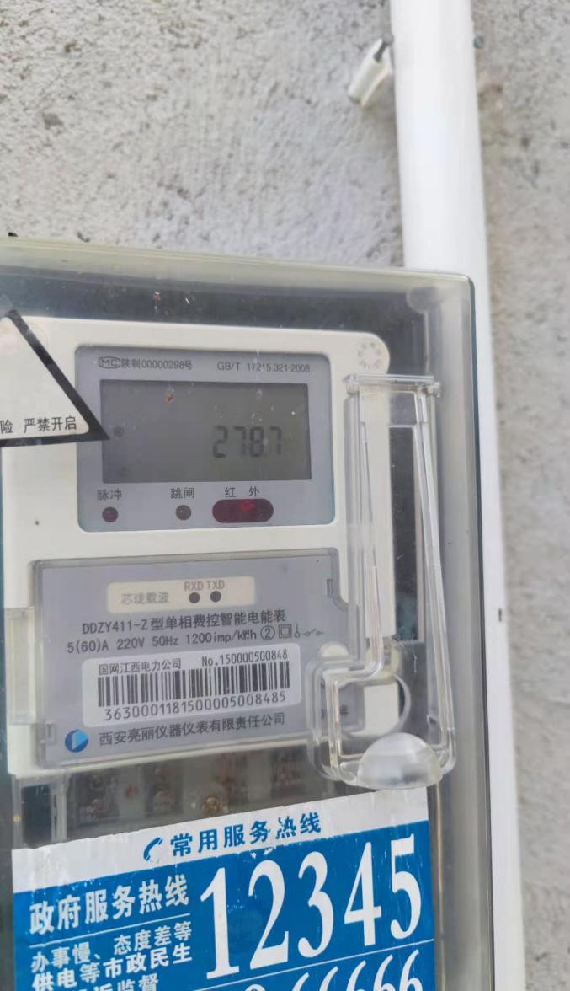
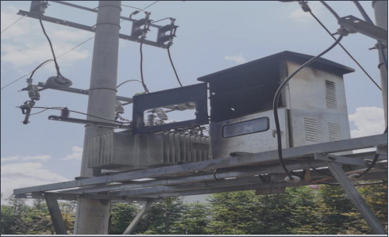
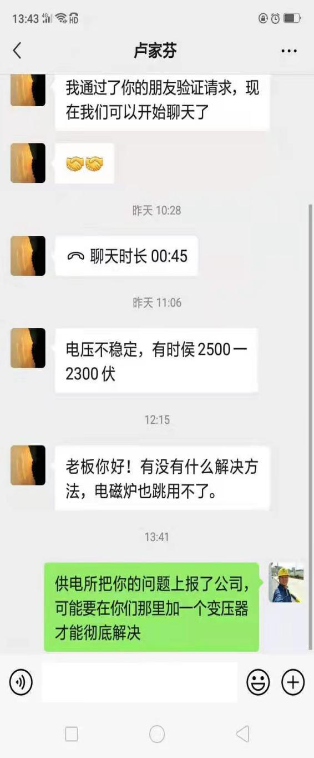
问题挑战
挑战2：安全运行问题
典型案例
问题：
分布式光伏的无序接入，导致在高渗透率农村地区出现的配变反向过载、用户高电压、高台损等问题。
光伏倒送过载某公变烧毁
现场实际电压越限情况
Notes:
2022年2月寒潮和度夏期间，大负荷引起的几户到数十户用户动态低电压的台区2.9万个，单相、两相或三相短时过载配变1.3万个，随着分布式光伏接入，台区运行情况更为复杂。
据统计，全省分布式光伏接入13万户，光伏台区4.4万个，因光伏倒送引起的反向过载台区505个，存在高电压的台区1.6万个。低压台区配电网在供需平衡、系统调节、最优运行、建设成本等方面发生显著变化，面临一系列新的挑战。

Slide 14
问题挑战
挑战3：监测能力不足
问题表现：分布式电源数据未实现采集或采集数据质量不高，影响分布式电源出力的准确统计、配电网潮流及电压等实时信息的有效监视，对电网运行带来一定安全隐患。目前湖北、黑龙江等8个省份尚未接入分布式电源运行数据，辽宁、四川等7个省份通过营销用电采集系统接入分布式电源运行数据，但数据的完整性、及时性及准确性未能有效保障。
光伏用户
营销业扩
配电运行
调度控制
逆变器、并网箱
营销建档、采集
负载、故障、电压
主站、就地
问题根源：现有的监测能力不能完全满足分布式光伏控制需要
Notes:
2022年2月寒潮和度夏期间，大负荷引起的几户到数十户用户动态低电压的台区2.9万个，单相、两相或三相短时过载配变1.3万个，随着分布式光伏接入，台区运行情况更为复杂。
据统计，全省分布式光伏接入13万户，光伏台区4.4万个，因光伏倒送引起的反向过载台区505个，存在高电压的台区1.6万个。低压台区配电网在供需平衡、系统调节、最优运行、建设成本等方面发生显著变化，面临一系列新的挑战。

Slide 15

问题挑战
挑战4：调控能力缺乏
01 安全接入
02 电网安全
分布式光伏并网参数运行管理未考虑电网运行需求；控制方法单一粗放，无法满足新型电力系统下的管控需求
分布式光伏的无序并网导致电压越限、三相不平衡、谐波含量超标及反向过载等影响供电可靠性的问题；孤岛运行时给现场人员带来安全隐患
04 经济运行
03 就地消纳
分布式光伏接入位置、并网容量、台区负荷及拓扑，直接影响线损管理和台区经济运行
供给侧与需求侧双波动，导致分布式光伏出力与用电负荷呈现时空不匹配现象，分布式光伏出力就地消纳难，台区白天高电压，晚上低电压问题显现
需要一套适应全场景的综合解决方案
Notes:
存在的问题包括，一是分布式光伏安全接入的问题，分布式光伏并网参数运行管理未考虑电网运行需求；控制方法单一粗放，无法满足新型电力系统下的管控需求。二是分布式光伏的无序并网导致电压越限、三相不平衡、谐波含量超标及反向过载等影响供电可靠性的问题；孤岛运行时给现场人员带来安全隐患。三是供给侧与需求侧双波动，导致分布式光伏出力与用电负荷呈现时空不匹配现象，分布式光伏出力就地消纳难，台区白天高电压，晚上低电压问题显现。四是分布式光伏接入直接影响线损和台区经济运行。
供给侧和需求侧功率波动或者说电流波动带来的系列问题，如果对于光伏发电及用电负荷进行柔性调节，就可实现平衡，从而可适应台区内部和台区之间的全场景综合解决。

Slide 16
1
背景现状
目
录
2
问题挑战
CONTENTS
3
工作思路
Notes:
第三部分 功能实现

Slide 17
工作思路
企业中台
可观可测
运行监测
区域调控
主站
群调群控
边设备
台区自治
端设备
用户调控
Notes:
存在的问题包括，一是分布式光伏安全接入的问题，分布式光伏并网参数运行管理未考虑电网运行需求；控制方法单一粗放，无法满足新型电力系统下的管控需求。二是分布式光伏的无序并网导致电压越限、三相不平衡、谐波含量超标及反向过载等影响供电可靠性的问题；孤岛运行时给现场人员带来安全隐患。三是供给侧与需求侧双波动，导致分布式光伏出力与用电负荷呈现时空不匹配现象，分布式光伏出力就地消纳难，台区白天高电压，晚上低电压问题显现。四是分布式光伏接入直接影响线损和台区经济运行。
供给侧和需求侧功率波动或者说电流波动带来的系列问题，如果对于光伏发电及用电负荷进行柔性调节，就可实现平衡，从而可适应台区内部和台区之间的全场景综合解决。

Slide 18
工作思路
德安县示范工程
主要思路：主要从采集监测、消纳评估、运行控制三个层级开展，实现全量可观可测，增量有序接入，重点可调可控。
1.分布式光伏轻量化可观可测技术：基于HPLC智能电表，结合智能控制终端采集光伏逆变器，实现对光伏台区运行问题全面监测。
2.分布式光伏精细化消纳评估技术：基于电网一张图，结合电气量测数据，对示范区光伏可开放容量开展精细化计算评估，指导分布式光伏有序接入。
Notes:
主要建设内容
建设思路：主要从采集监测、消纳评估、运行控制三个层级开展示范建设工作，实现全量可观可测，增量有序接入，重点可调可控。
1.分布式光伏轻量化可观可测技术：通过HPLC智能电表和智能控制终端，实现对光伏台区运行的全面监测。
2.分布式光伏精细化消纳评估技术：通过电网一张图和电气量测数据，实现光伏台区可开放容量评估。

Slide 19
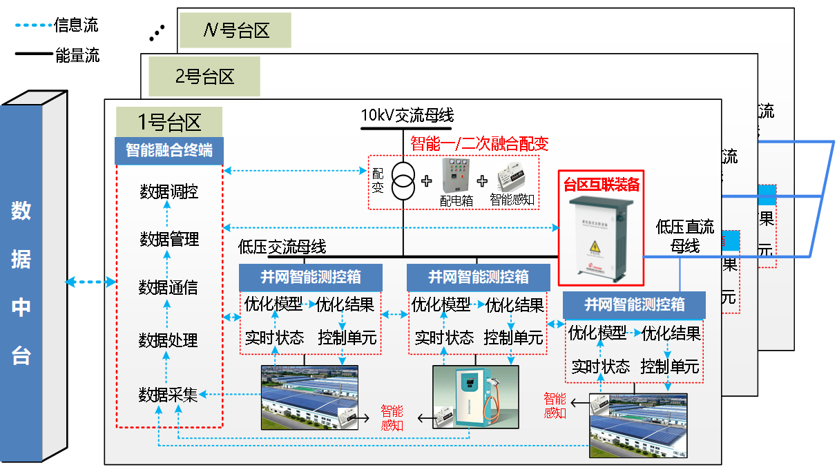
工作思路
德安县示范工程
调控模式：低压采用物联网控制模式，便于全面覆盖；中压采用传统自动控制模式，保障调控性能。
3.有源台区全场景区域自治技术：基于智能融合终端+智能控制终端，定制分布式柔性控制App，实现光伏就地柔性调节、边端自治。
4.分布式光伏规模化调控技术：基于用电信息采集系统或配电自动化等云端主站，实现区域分布式光伏规模化调控。
Notes:
调控模式：低压采用物联网控制模式，便于全面覆盖；中压采用传统自动控制模式，保障调控性能。
3.有源台区全场景区域自治技术：通过智能融合终端APP+智能控制终端，实现光伏就地柔性调节以及台区自治平衡调节。
4.配电网分层分区自律协调控制技术：通过配电自动化云主站，实现10千伏配电线路及台区多层级自律协同控制。

Slide 20
工作思路
分布式光伏运行监测
利用数据中台开展分布式光伏接入配电网现状分析，完成营配台账、运行数据关联，每日监测光伏用户、光伏台区的运行电压、运行功率，实现运行问题的快速感知。
基于数据中台建立配电网大数据池
PMS系统
分布式光伏台账与运行数据
光伏用户数据
光伏台区数据
户变关系
用户电压
用户相别
台区出口电压
用户功率
……
光伏出力曲线
台区功率
Notes:
存在的问题包括，一是分布式光伏安全接入的问题，分布式光伏并网参数运行管理未考虑电网运行需求；控制方法单一粗放，无法满足新型电力系统下的管控需求。二是分布式光伏的无序并网导致电压越限、三相不平衡、谐波含量超标及反向过载等影响供电可靠性的问题；孤岛运行时给现场人员带来安全隐患。三是供给侧与需求侧双波动，导致分布式光伏出力与用电负荷呈现时空不匹配现象，分布式光伏出力就地消纳难，台区白天高电压，晚上低电压问题显现。四是分布式光伏接入直接影响线损和台区经济运行。
供给侧和需求侧功率波动或者说电流波动带来的系列问题，如果对于光伏发电及用电负荷进行柔性调节，就可实现平衡，从而可适应台区内部和台区之间的全场景综合解决。

Slide 21
工作思路
分布式光伏消纳评估
按台区计算
按台区容量接入
最简单，可能引起反向重载、高电压
负荷+出力约束
可规模化，较大限度利用负荷，可能引起高电压
按典型场景电压评价接入
按县公司开展
算力、数据质量要求高，不会引起反向重过载、电压问题
按个性化可开放容量接入
Notes:
存在的问题包括，一是分布式光伏安全接入的问题，分布式光伏并网参数运行管理未考虑电网运行需求；控制方法单一粗放，无法满足新型电力系统下的管控需求。二是分布式光伏的无序并网导致电压越限、三相不平衡、谐波含量超标及反向过载等影响供电可靠性的问题；孤岛运行时给现场人员带来安全隐患。三是供给侧与需求侧双波动，导致分布式光伏出力与用电负荷呈现时空不匹配现象，分布式光伏出力就地消纳难，台区白天高电压，晚上低电压问题显现。四是分布式光伏接入直接影响线损和台区经济运行。
供给侧和需求侧功率波动或者说电流波动带来的系列问题，如果对于光伏发电及用电负荷进行柔性调节，就可实现平衡，从而可适应台区内部和台区之间的全场景综合解决。

Slide 22
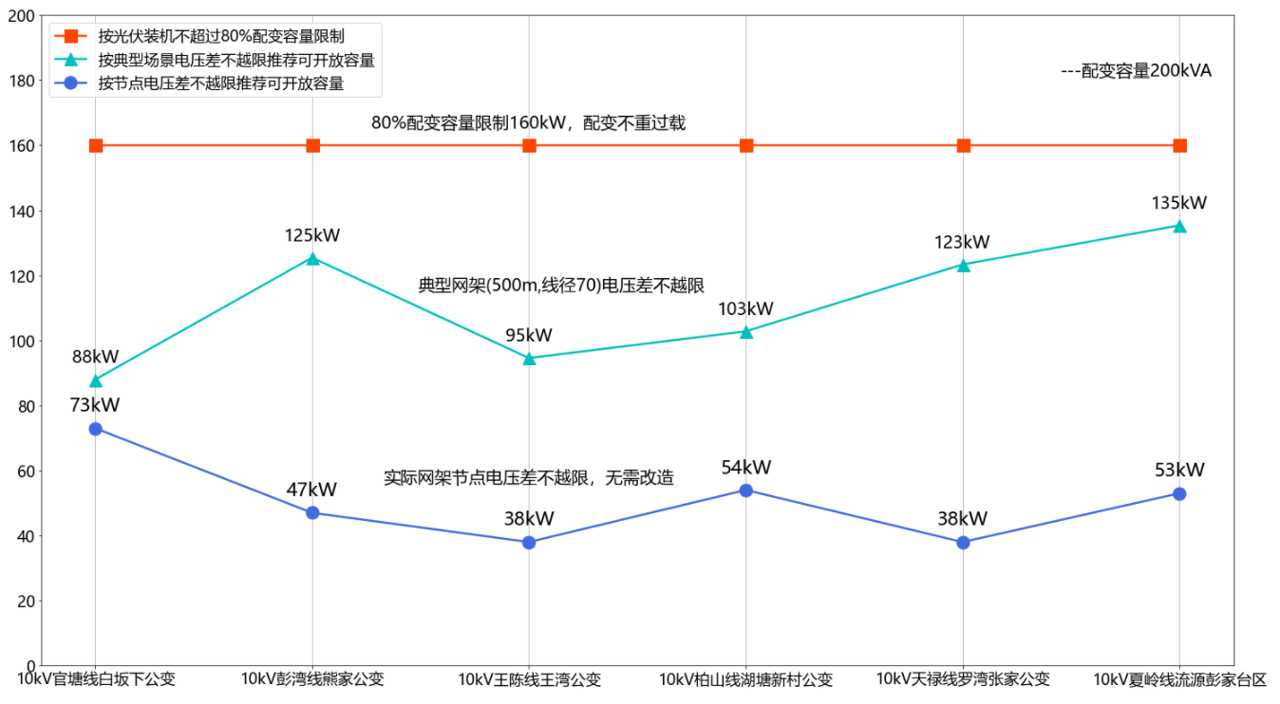
工作思路
分布式光伏消纳评估
三种接入方式对比
按配变容量限制
考虑运行情况
考虑节点电压
提供接入建议
Notes:
存在的问题包括，一是分布式光伏安全接入的问题，分布式光伏并网参数运行管理未考虑电网运行需求；控制方法单一粗放，无法满足新型电力系统下的管控需求。二是分布式光伏的无序并网导致电压越限、三相不平衡、谐波含量超标及反向过载等影响供电可靠性的问题；孤岛运行时给现场人员带来安全隐患。三是供给侧与需求侧双波动，导致分布式光伏出力与用电负荷呈现时空不匹配现象，分布式光伏出力就地消纳难，台区白天高电压，晚上低电压问题显现。四是分布式光伏接入直接影响线损和台区经济运行。
供给侧和需求侧功率波动或者说电流波动带来的系列问题，如果对于光伏发电及用电负荷进行柔性调节，就可实现平衡，从而可适应台区内部和台区之间的全场景综合解决。

Slide 23
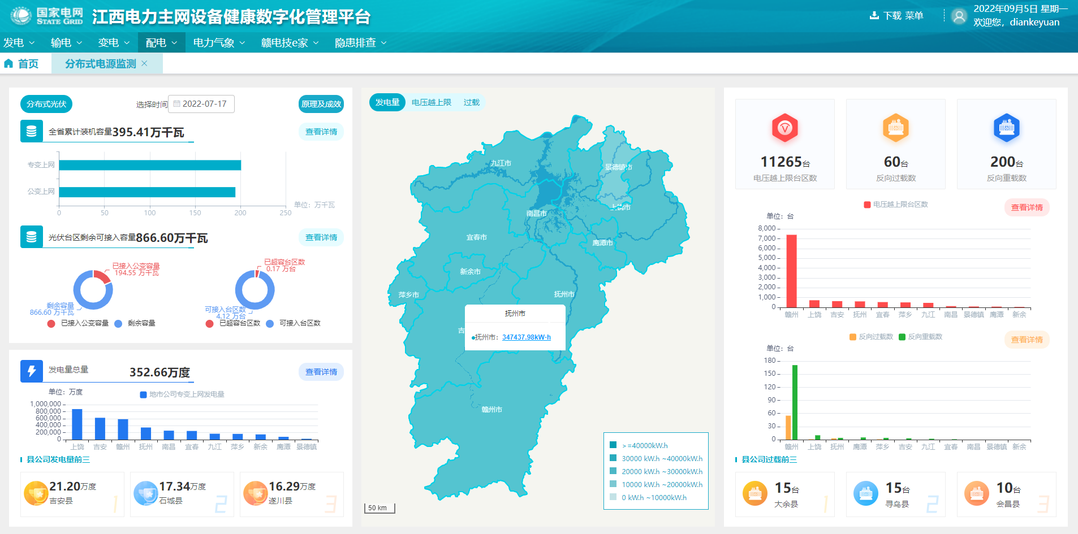
工作思路
系统开发及应用
光伏运行监测和消纳评估技术研究
基于数据中台，自主研发接入配电网分布式光伏监测模块，全面掌握江西分布式光伏接入现状、以及对配电网安全运行的影响，并形成反向过载、高电压的配电台区清单，下发台区可开放容量。
依托数据中台，实现分布式光伏可观可测
考虑容量、负荷、光伏出力特性，计算可开放容量
提出台区、线路改造方案
Notes:
存在的问题包括，一是分布式光伏安全接入的问题，分布式光伏并网参数运行管理未考虑电网运行需求；控制方法单一粗放，无法满足新型电力系统下的管控需求。二是分布式光伏的无序并网导致电压越限、三相不平衡、谐波含量超标及反向过载等影响供电可靠性的问题；孤岛运行时给现场人员带来安全隐患。三是供给侧与需求侧双波动，导致分布式光伏出力与用电负荷呈现时空不匹配现象，分布式光伏出力就地消纳难，台区白天高电压，晚上低电压问题显现。四是分布式光伏接入直接影响线损和台区经济运行。
供给侧和需求侧功率波动或者说电流波动带来的系列问题，如果对于光伏发电及用电负荷进行柔性调节，就可实现平衡，从而可适应台区内部和台区之间的全场景综合解决。

Slide 24

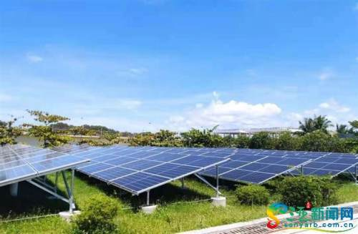

汇报完毕，谢谢！

